Slide 1
Redis Introduction
Lid_Chen

Slide 2
目錄:
前言………………………………..第3頁
NoSQL………..…………............第9頁
Redis………………………………第13頁
作業部分………………………….第16頁

Slide 3

前言:
隨著網際網路的發展，資料量變多，一台伺服器變成多台伺服器，在開始建立資料備份時，需要將資料切分多個集群上，並重構大量的應用邏輯以適應這種切分。

Slide 4
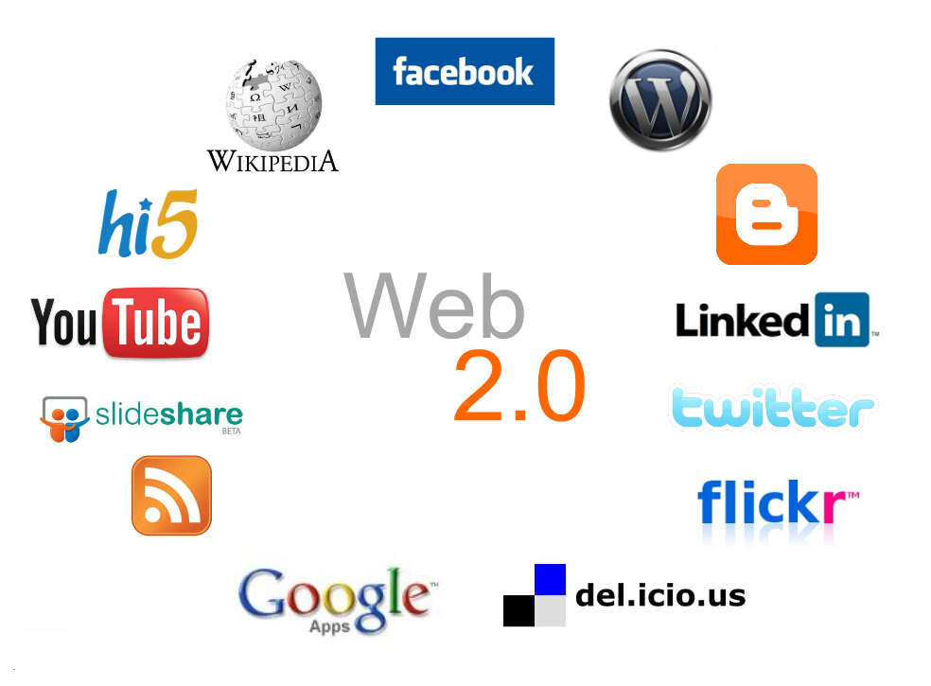
由於Web 2.0的興起，關聯式資料庫本身無法克服的缺陷越來越明顯，主要表現為如下幾點。

Slide 5
(1).對資料高併發讀寫的需求
這種情況主要發生在數據量達到一定規
模時，由於關聯式資料庫的系統邏輯非
常複雜，使得其非常容易發生死鎖等並
發問題，導致其讀寫速度下降非常嚴重。

Slide 6
(2).支撐容量有限
類似Facebook、Twitter這樣的SNS網站，用戶每天產生海量的用戶動態，每月會產生幾億條用戶動態，對於關係型資料庫來說，在一張數億條記錄的表裡面進行SQL查詢，效率是極其低下乃至不可忍受的。

Slide 7
(3).擴展性差
在基於Web的架構當中，資料庫是最難進行橫向擴展的，當一個應用系統的用戶量和訪問量與日俱增的時候，傳統的關係型資料庫卻沒有辦法像WebServer那樣簡單地通過添加更多的硬體和服務節點來擴展性能和負載能力。

Slide 8
(4).建設和維運成本高
企業級資料庫的價格很高，並且隨著系統的規模增大而不斷上升。高昂的建設和運維成本無法滿足雲計算應用對資料庫的需求。
為了解決上述問題，非關係型資料庫應運而生￬

Slide 9
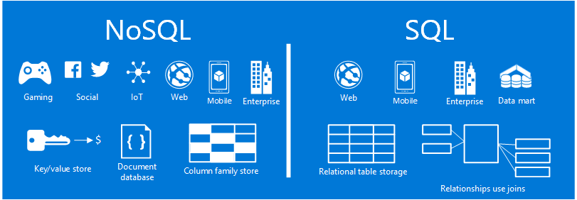
SQL與NoSQL的應用差別

Slide 10
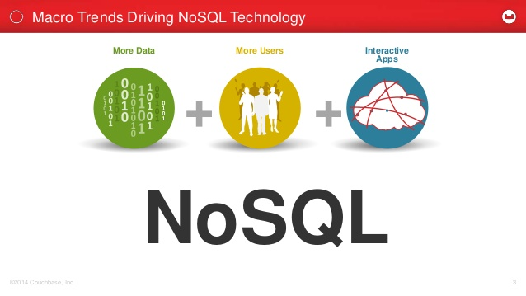
NoSQL
NoSQL是Notonly SQL的縮寫，NoSQL不使用SQL作為查詢語言。其資料存儲可以不需要固定的表格模式，也經常避免使用SQL的join操作。主要優勢為擴展簡單、讀寫快速、成本低廉。

Slide 11
NoSQL又分成四大類：
Key-Value，如Redis。
Document-Oriented，如MongoDB。
Wide Column Store，如Cassandra。
Graph-Oriented，如Neo4J。

Slide 12
Key-Value
採用Key-Value資料架構，取消了原本關聯式資料庫中常用的欄位架構（Schema），每筆資料各自獨立，所以，可以打造出分散式和高擴充能力的特性。
雖然Key-value這種模型和傳統的關係型相比較簡單，有點類似常見的HashTable,一個Key對應一個Value,但是它能提供非常快的查詢速度、大的數據存放量和高並發操作，非常適合通過主鍵對數據進行查詢和修改等操作，雖然不支持複雜的操作，但是可以通過上層的開發來彌補這個缺陷。

Slide 13
Redis介紹
Redis是完全開源免費的，基於BSD(Berkeley Software Distribution)許可的，高級鍵值(key-value)緩存(cache)和存儲(store) 系統。
為了滿足高性能，Redis採用記憶體 (in-memory) 資料集 (dataset)。根據你的使用場景，可以通過每隔一段時間轉儲資料集到磁片，或者追加每條命令到日誌來持久化(persistence)。
優點:性能極高的讀寫頻率、豐富的數據類型
(Strings, List, Hashes, Sets, Ordered Sets)

Slide 14
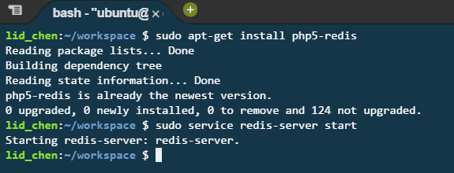
Cloud9 上安裝使用 Redis
Terminal下指令:
sudo apt-get install php5-redis
sudo service redis-server start
這樣就完成安裝的部分了!

Slide 15
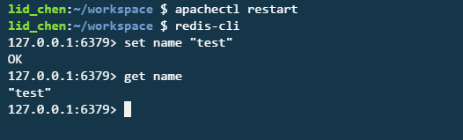
測試是否安裝成功
指令:
apachectl restart //重新啟動apache
redis-cli //官方提供指令操作redis
set & get //String類型指令
操作成功!

Slide 16
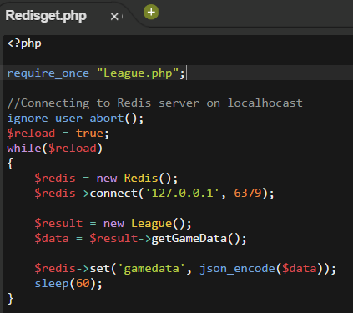
安裝完成後可以直接引用class redis，並使用function。
將資料以JSON格式寫入‵gamedata‵

Slide 17
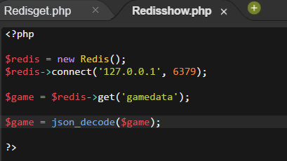
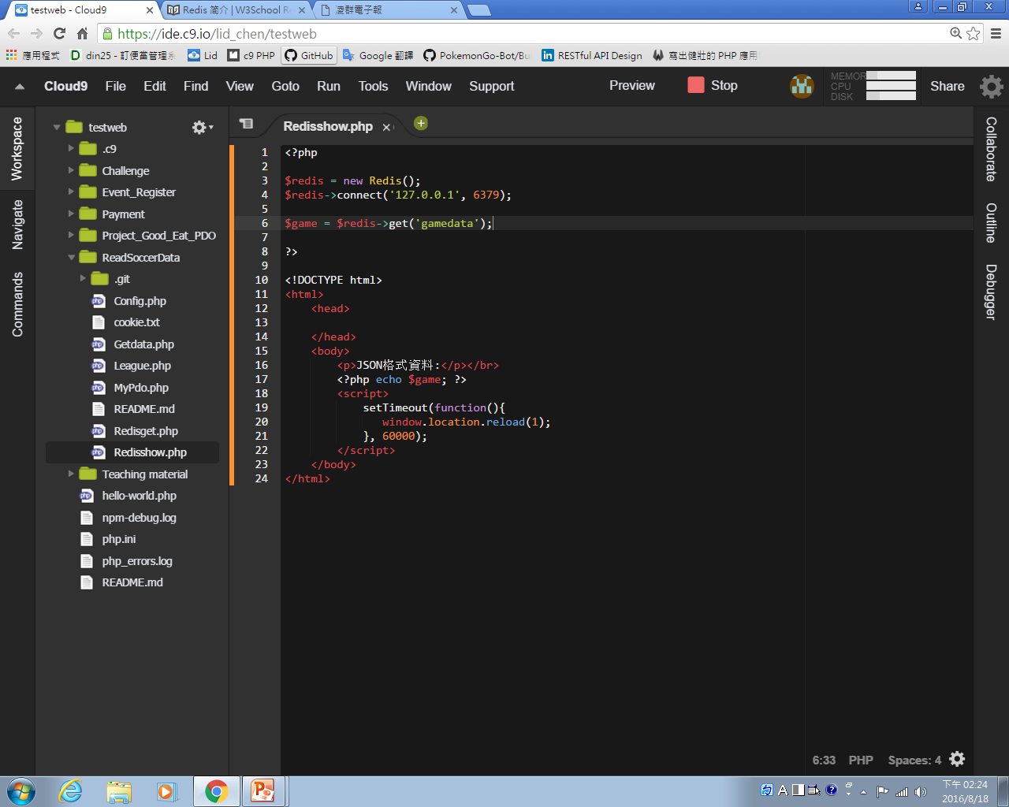
用get方式，取出資料並顯示。
將JSON格式的資料解碼

Slide 18
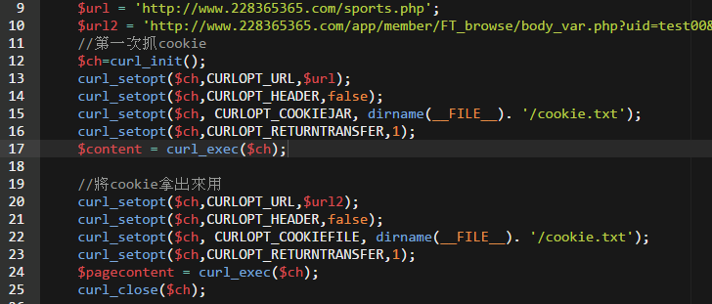
作業二- ReadSoccerData
使用CURL()函式來抓取網頁資訊
將儲存的cookie取出到要抓取資料的網頁使用

Slide 19
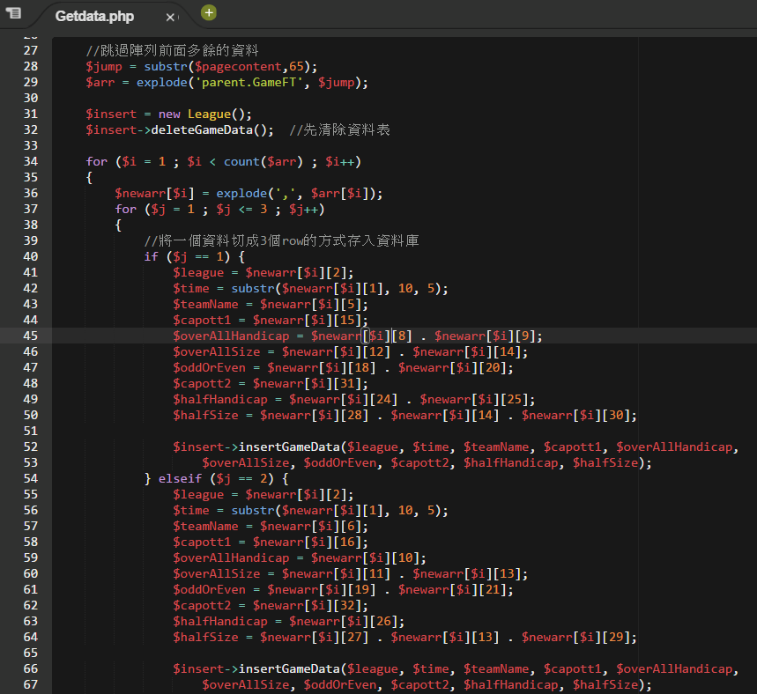
每一筆賽事都切成3個部分存入資料庫
詳細的紀錄每一個欄位資料

Slide 20

Thanks For Listening

